Slide 1
শিক্ষক পরিচিতি
মোঃ অলিউল্লাহ
কামিল ( তাফসির, হাদিস ও ফিকাহ)
বিএসএস ( অনার্স), এমএসএস (সমাজকর্ম)
এমফিল গবেষক (ইবি)
আরবি প্রভাষক, তিমিরকাঠি নেছারিয়া ফাযিল মাদ্রাসা।
মোবাইলঃ ০১৭১৫ ৭০১৩৮০

Slide 2

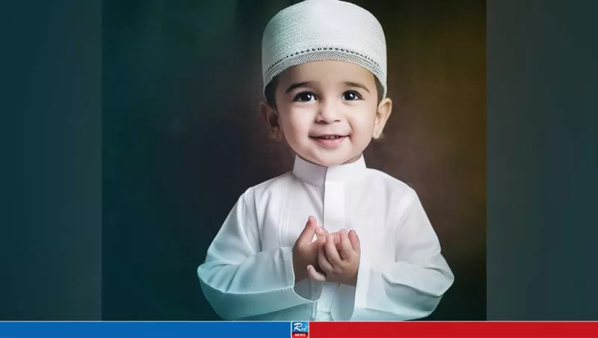
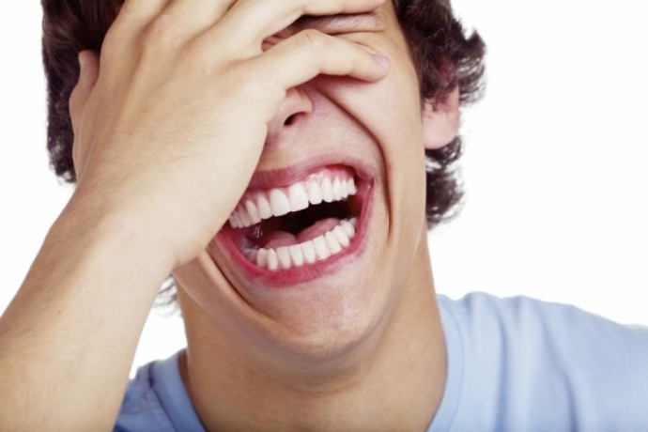

Slide 3
মুচকি হাসি
স্বাভাবিক হাসি
অট্র হাসি

Slide 4

আজকের পাঠ

Slide 5
عن عائشة رضي الله تعالى عنها قالت ما رأيت النبي صلى الله عليه وسلم مستجمعاً ضاحكاً حتى أرى منه لهواته إنما كان يتبسم
(رواه البخاري)

Slide 6
عن عائشة رضي الله تعالى عنها قالت ما رأيت النبي صلى الله عليه وسلم مستجمعاً ضاحكاً حتى أرى منه لهواته إنما كان يتبسم —
(رواه البخاري)
অনুবাদ: হযরত আয়েশা (রাঃ) হতে বর্ণিত, তিনি বলেন, আমি হযরত নবী করিম (সাঃ)-কে কখনো এমনভাবে অট্টহাসি অবস্থায় দেখিনি, যাতে তাঁর জিহবার মূল অংশ দেখা যায়; বরং তিনি কেবল মুচকি হাসি হাসতেন। (ইমাম বুখারী রহ. হাদিসটি বর্ণনা করেছেন।)

Slide 7
عن جرير رضي الله تعالى عنه قال ما حجبني النبي صلى الله عليه وسلم منذ أسلمت ولا رآني إلا تبسم
(متفق عليه)

Slide 8
عن جرير رضي الله تعالى عنه قال ما حجبني النبي صلى الله عليه وسلم منذ أسلمت ولا رآني إلا تبسم
(متفق عليه)
অনুবাদ: হযরত জারীর (রাঃ) হতে বর্ণিত, যখন হতে আমি ইসলাম গ্রহণ করি, তখন হতে হযরত নবী করিম (সাঃ) আমাকে কখনো (তার কাছে আসতে) বাধা দেননি। আর যখনই তিনি আমাকে দেখেছেন, তখন মুচকি হেসেছেন। (ইমাম বুখারী ও মুসলিম রহ. হাদিসটি বর্ণনা করেছেন।)

Slide 9
শরিয়তের পরিভাষায় হাসি তিন প্রকারঃ
التبسم
الضحك
القهقهة

Slide 10
মূল্যায়ন
হাসি কত প্রকার?
কোন প্রকার হাসি উত্তম?
কোন প্রকার হাসি হারাম?
হযরত আয়েশা রাঃ কে?

Slide 11
বাড়ির কাজ
হাসির প্রকারভেদ ও প্রত্যক প্রকারের সংজ্ঞা লিখে আনবে।

Slide 12
সমাপ্ত

